Slide 1



OPTYMALIZACJA WYDAJNOŚCI STRON Z DUŻĄ ILOŚCIĄ MULTIMEDIÓW
Tatsiana Sinkevich
Volha Raiko

Slide 2
DLACZEGO WYDAJNOŚĆ JEST WAŻNA?

Slide 3
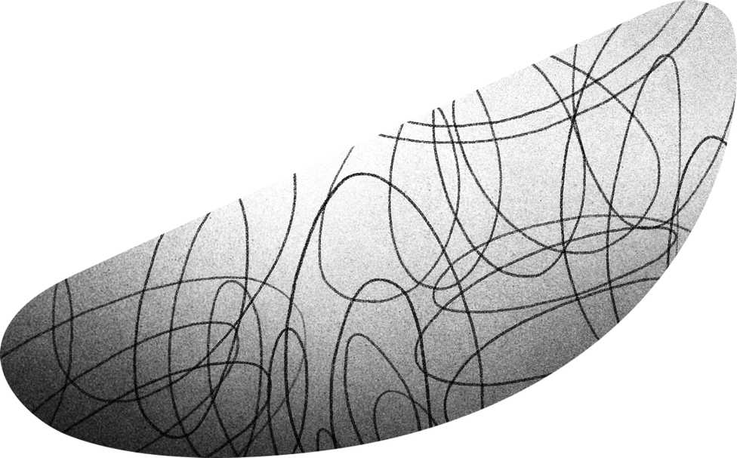
Szybsze strony = lepsze doświadczenie użytkownika:
Użytkownicy oczekują szybkich, responsywnych stron internetowych. Strony, które ładują się powoli, mogą zniechęcać użytkowników do dalszego korzystania, co prowadzi do większego współczynnika odrzuceń.
Badania: 47% użytkowników oczekuje, że strona załaduje się w ciągu 2 sekund. Każde opóźnienie powoduje utratę użytkowników.
Wydajność wpływa na SEO:
Google wprowadziło Core Web Vitals jako ważny czynnik rankingowy, co oznacza, że strony o słabej wydajności mogą być gorzej oceniane w wynikach wyszukiwania.
Przykład: Strony szybciej ładujące się mają wyższe rankingi w Google, co przekłada się na większą liczbę odwiedzin.
Bezpośredni wpływ na konwersję i sprzedaż:
Amazon: Każde 100 ms opóźnienia w ładowaniu strony prowadzi do 1% mniejszej sprzedaży. To pokazuje, jak ważna jest optymalizacja wydajności dla firm internetowych.
W e-commerce i usługach online, czas ładowania może bezpośrednio przekładać się na zwiększenie konwersji i zyski.

Slide 4
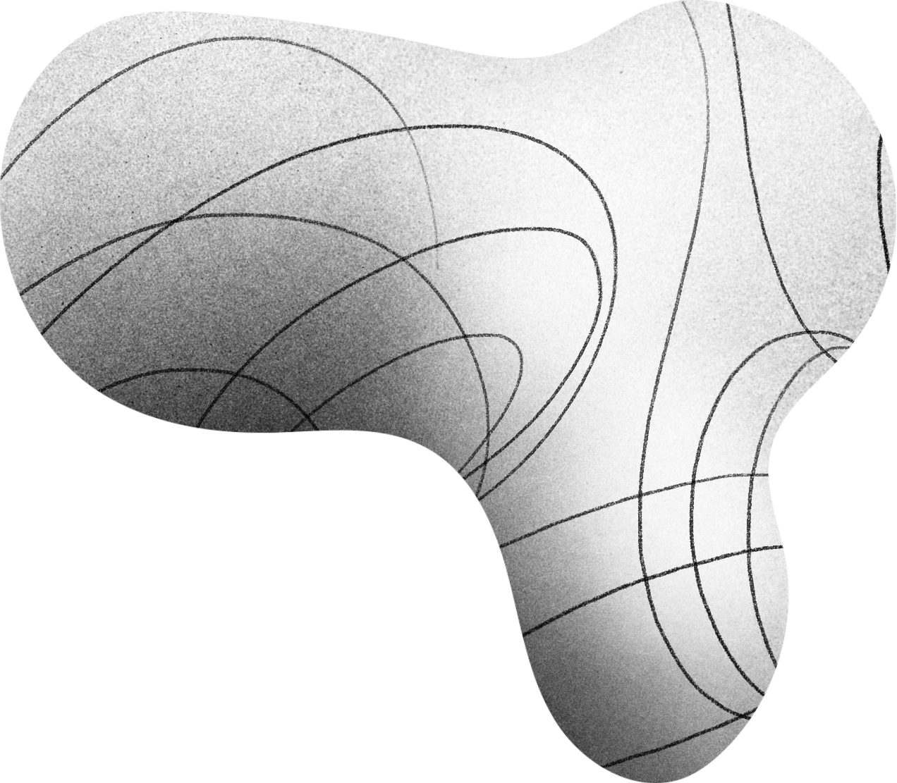
WYZWANIA ZWIĄZANE Z DUŻĄ ILOŚCIĄ MULTIMEDIÓW

Slide 5
Duże pliki spowalniają ładowanie strony:
Obrazy o wysokiej rozdzielczości, filmy w HD, oraz pliki audio i wideo mogą być ogromnymi plikami. Strony z wieloma multimediami potrzebują dużo czasu na załadowanie tych zasobów.
Przykład: Duży obraz w rozdzielczości 4000x3000 px może ważyć nawet 10 MB, co znacząco spowalnia czas ładowania strony.
Wysokie zużycie przepustowości zwiększa koszty:
Ładowanie dużych plików multimedialnych może prowadzić do wysokiego zużycia przepustowości serwera oraz większych kosztów hostingu.
Przykład: Strony, które oferują wideo w jakości 4K, mogą znacznie obciążyć serwery i powodować wzrost opłat za transfer danych.
Animacje i filmy mogą obciążać procesor i GPU:
Animacje CSS, JavaScript oraz wideo w tle mogą wykorzystać duże zasoby procesora i grafiki, szczególnie na starszych urządzeniach lub telefonach mobilnych.
Przykład: Używanie animacji 3D lub dużych wideo w tle może spowodować spowolnienie urządzeń mobilnych z niższą specyfikacją.

Slide 6
CELE OPTYMALIZACJI

Slide 7
Skrócenie czasu ładowania bez utraty jakości:
Celem jest zapewnienie jak najkrótszego czasu ładowania strony, bez obniżania jakości wizualnej i funkcjonalności strony. To oznacza stosowanie kompresji, optymalizacji obrazów i mediów, ale bez utraty ich jakości.
Przykład: Używanie formatu WebP zamiast JPEG może zmniejszyć rozmiar pliku o 30-40% przy zachowaniu jakości.
Poprawa kluczowych wskaźników Core Web Vitals:
Core Web Vitals to zbiór trzech kluczowych wskaźników, które mają wpływ na ranking strony w Google:
Largest Contentful Paint (LCP): Jak szybko załadowuje się największy widoczny element strony (np. obraz, blok tekstu).
First Input Delay (FID): Jak szybko strona reaguje na pierwszą interakcję użytkownika.
Cumulative Layout Shift (CLS): Jak stabilny jest układ strony podczas jej ładowania (np. unikanie przesuwających się elementów).
Ulepszenie doświadczenia na komputerach i urządzeniach mobilnych:
Optymalizacja mobilna jest kluczowa, ponieważ coraz więcej użytkowników korzysta z urządzeń mobilnych. Musimy upewnić się, że strona działa płynnie na różnych urządzeniach i rozdzielczościach ekranu.
Przykład: Korzystanie z responsywnych obrazów (np. srcset) pozwala wyświetlać różne wersje obrazów zależnie od rozdzielczości ekranu, co pomaga zaoszczędzić transfer danych i czas ładowania.

Slide 8
NARZĘDZIA DO POMIARU WYDAJNOŚCI

Slide 9
Google Lighthouse:
Narzędzie do audytu strony internetowej pod kątem wydajności, SEO, dostępności i innych aspektów. Umożliwia uzyskanie dokładnych danych na temat wydajności strony.
Dzięki Lighthouse: Możesz sprawdzić, jakie zasoby strony spowalniają ładowanie i uzyskać rekomendacje dotyczące optymalizacji.
GTmetrix:
Narzędzie, które mierzy czas ładowania strony, rozmiar strony i liczbę zapytań HTTP. Daje szczegółowe analizy dotyczące optymalizacji i poleca zmiany, które poprawią wydajność.
Przykład: GTmetrix pokazuje, jak szybko strona ładuje się w różnych lokalizacjach na świecie i daje rekomendacje dotyczące przyspieszenia ładowania.
WebPageTest:
Narzędzie do testowania czasu ładowania strony na różnych urządzeniach i w różnych warunkach sieciowych. Możesz przetestować, jak strona działa w różnych lokalizacjach i na różnych prędkościach łącza.
Przykład: Można symulować ładowanie strony w warunkach wolnego łącza i sprawdzić, jak optymalizacje poprawiają jej wydajność.
Chrome DevTools:
Zestaw narzędzi wbudowanych w Google Chrome, który pozwala na monitorowanie wydajności strony w czasie rzeczywistym.
Przykład: Można sprawdzić, które zasoby strony blokują renderowanie i jak długo trwa ładowanie poszczególnych elementów (obrazy, skrypty, czcionki).

Slide 10

ZROZUMIENIE METRYK WYDAJNOŚCI

Slide 11
CZYM SĄ CORE WEB VITALS (CWV)?

Slide 12


CORE WEB VITALS (CWV) TO ZBIÓR TRZECH KLUCZOWYCH WSKAŹNIKÓW WYDAJNOŚCI, KTÓRE GOOGLE UZNAJE ZA NAJISTOTNIEJSZE DLA DOŚWIADCZENIA UŻYTKOWNIKA NA STRONIE INTERNETOWEJ. ZOSTAŁY ONE WPROWADZONE W 2020 ROKU JAKO ELEMENT STRATEGII POPRAWY JAKOŚCI STRON W INTERNECIE.

Slide 13
DLACZEGO SĄ WAŻNE?
Ranking w Google: Google wykorzystuje te metryki do oceny jakości stron internetowych. Dobre wyniki Core Web Vitals mogą poprawić pozycję w wyszukiwarce.
Doświadczenie użytkownika: Metryki CWV są związane bezpośrednio z wrażeniem użytkownika – jeśli strona jest wolna, ma problemy z interaktywnością lub zmienia układ w trakcie ładowania, użytkownicy mogą szybko opuścić stronę.
Trzy główne metryki Core Web Vitals:
Largest Contentful Paint (LCP) – Jak szybko ładuje się główny element strony.
First Input Delay (FID) – Jak szybko strona reaguje na pierwszą interakcję użytkownika.
Cumulative Layout Shift (CLS) – Stabilność wizualna strony podczas ładowania.

Slide 14
LARGEST CONTENTFUL PAINT (LCP) → JAK SZYBKO ŁADUJE SIĘ GŁÓWNY ELEMENT STRONY

Slide 15


CLS mierzy, jak stabilny jest układ strony podczas ładowania. Jeśli elementy strony, takie jak obrazy, teksty czy reklamy, zmieniają swoją pozycję w trakcie ładowania, powoduje to irytację użytkowników.
Optymalna wartość: CLS < 0,1 – oznacza, że strona jest stabilna, a użytkownik nie doświadcza nieoczekiwanych przesunięć.
Jak poprawić CLS?
Definiowanie wymiarów obrazów i filmów:
Określenie szerokości i wysokości obrazów i filmów w kodzie HTML/CSS zapobiega ich przesuwaniu podczas ładowania strony.
Przykład:
<img src="image.jpg" width="600" height="400" alt="Defined size image">
Unikanie dynamicznych zmian układu:
Unikaj dodawania nowych elementów do DOM w sposób, który może wpłynąć na układ strony (np. reklamy, które zmieniają pozycję w czasie ładowania).
Korzystanie z CSS zamiast animacji JavaScript:
Animacje CSS są bardziej wydajne niż animacje JS, które mogą powodować przesunięcia elementów i wpłynąć na stabilność układu. Animacje JS mogą także obciążać procesor i zwiększać czas renderowania.

Slide 16
PODSUMOWANIE WARTOŚCI CWV I ICH OPTYMALIZACJI

Slide 17
Podsumowanie:
LCP < 2,5 s: Optymalizowanie obrazów, eliminacja render-blocking scripts, lazy loading.
FID < 100 ms: Minimalizacja czasu JavaScript, Web Workers, optymalizacja event handlerów.
CLS < 0,1: Definiowanie wymiarów obrazów, unikanie dynamicznych zmian układu, animacje CSS zamiast JS.
Przykład dobrych praktyk:
Strona, która ładuje obrazy w odpowiednich formatach (np. WebP), używa lazy loading i rozdziela kod JavaScript, osiąga LCP < 2,5 s, FID < 100 ms, i CLS < 0,1, co pozytywnie wpływa na doświadczenie użytkownika i wyniki SEO.

Slide 18
OPTYMALIZACJA OBRAZÓW

Slide 19
WYBÓR ODPOWIEDNIEGO FORMATU OBRAZU
Wybór formatu obrazu jest kluczowy, aby uzyskać najlepszy kompromis między jakością a rozmiarem pliku. Zastosowanie odpowiedniego formatu w zależności od typu obrazu może znacząco wpłynąć na wydajność strony.

Slide 20
JPEG – najlepszy do zdjęć:
JPEG to format kompresji stratnej, który sprawdza się świetnie w przypadku zdjęć o bogatych kolorach i dużych detalach, ponieważ zapewnia dobrą jakość przy stosunkowo małych rozmiarach pliku.
Zaleta: Szeroka kompatybilność z przeglądarkami.
Wady: Strata jakości przy kompresji.
PNG – najlepszy do przezroczystości:
PNG to format, który obsługuje przezroczystość, co czyni go idealnym wyborem dla grafik, ikon, wykresów oraz obrazów wymagających tła przezroczystego.
Zaleta: Doskonała jakość przy braku strat.
Wady: Większy rozmiar pliku w porównaniu do JPEG.
WebP & AVIF – nowoczesne formaty o lepszej kompresji:
WebP i AVIF to nowoczesne formaty obrazu, które oferują lepszą kompresję i mniejszy rozmiar pliku przy zachowaniu wysokiej jakości obrazu.
Zaleta: Mniejsze pliki przy porównywalnej jakości, lepsza kompresja.
Wady: WebP jest szeroko obsługiwany przez nowoczesne przeglądarki, ale starsze mogą mieć problem z obsługą (AVIF jest jeszcze mniej wspierany, ale zyskuje popularność).

Slide 21
PORÓWNANIE: JPEG VS. WEBP VS. AVIF (JAKOŚĆ VS. ROZMIAR PLIKU)

Slide 22
JPEG vs. WebP vs. AVIF:
JPEG: Większy rozmiar pliku, ale szeroka kompatybilność.
WebP: Mniejszy rozmiar pliku, lepsza jakość przy kompresji, ale nie zawsze wspierany przez starsze przeglądarki.
AVIF: Jeszcze lepsza kompresja niż WebP, mniejszy rozmiar pliku, ale mniej wspierany przez starsze urządzenia i przeglądarki.
Przykład porównania:
JPEG: 100 KB, WebP: 50 KB (przy zachowaniu podobnej jakości), AVIF: 40 KB.
Warto wykorzystywać WebP i AVIF tam, gdzie to możliwe, a JPEG jako alternatywę dla starszych urządzeń.

Slide 23
UŻYWANIE OBRAZÓW RESPONSYWNYCH (SRCSET)
Responsywne obrazy pozwalają dostosować wielkość obrazów w zależności od rozdzielczości urządzenia.

Slide 24
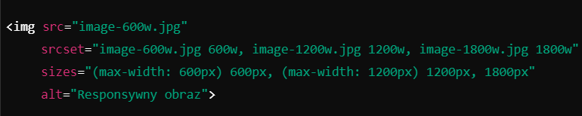
Użycie atrybutu srcset w HTML umożliwia określenie różnych rozmiarów obrazów dla różnych rozdzielczości ekranów.
Przykład kodu:
Dzięki temu przeglądarka automatycznie wybierze najbardziej odpowiedni obraz w zależności od urządzenia użytkownika.

Slide 25
IMPLEMENTACJA LAZY LOADING DLA OBRAZÓW (PRZYKŁAD LOADING="LAZY")

Slide 26

Lazy loading to technika, która polega na ładowaniu obrazów tylko wtedy, gdy stają się widoczne na ekranie użytkownika (np. podczas przewijania strony).
Przykład kodu:
To pozwala na zmniejszenie początkowego czasu ładowania strony, ponieważ obrazy poza widoczną częścią ekranu nie są ładowane natychmiast, a dopiero gdy użytkownik przewinie stronę w ich kierunku.

Slide 27
KOMPRESJA OBRAZÓW BEZ UTRATY JAKOŚCI (NARZĘDZIA: TINYPNG, SQUOOSH)

Slide 28


KOMPRESJA OBRAZÓW BEZ UTRATY JAKOŚCI JEST KLUCZOWA, ABY ZMNIEJSZYĆ ROZMIAR PLIKU BEZ WIDOCZNEJ UTRATY JAKOŚCI.
TinyPNG: Popularne narzędzie do kompresji PNG i JPEG bez zauważalnej utraty jakości.
Squoosh: Narzędzie od Google, które pozwala na zaawansowaną kompresję i konwersję obrazów do nowoczesnych formatów takich jak WebP i AVIF.
Przykład: Obraz PNG 500 KB po kompresji do 200 KB bez zauważalnej utraty jakości.

Slide 29
NOWOCZESNE FORMATY WEBP I AVIF (OBSŁUGA PRZEZ PRZEGLĄDARKI, ZALETY)

Slide 30
WEBP I AVIF TO NOWOCZESNE FORMATY, KTÓRE OFERUJĄ:
Lepszą kompresję – mniejsze pliki przy tej samej jakości.
Zalety: Znacząco redukują czas ładowania strony.
Wspierane przez: Przeglądarki takie jak Chrome, Firefox, Opera (AVIF i WebP są wspierane przez wszystkie główne przeglądarki z wyjątkiem Internet Explorera).
Przykład: Obraz w formacie WebP może być o 30% mniejszy od JPEG przy zachowaniu tej samej jakości.

Slide 31
UŻYWANIE SVG DO IKON I GRAFIK WEKTOROWYCH (LEPSZA JAKOŚĆ, MNIEJSZY ROZMIAR)

Slide 32
SVG (SCALABLE VECTOR GRAPHICS) TO FORMAT WEKTOROWY, KTÓRY POZWALA NA SKALINGOWANIE GRAFIKI BEZ UTRATY JAKOŚCI, IDEALNY DO IKON, LOGO I PROSTYCH ILUSTRACJI.
Zalety SVG: Mały rozmiar pliku, doskonała jakość przy dowolnym powiększeniu.
Przykład: Logo lub ikony zapisane w SVG zajmują mniej miejsca niż w formacie PNG, a jakość pozostaje wyższa.

Slide 33
KORZYŚCI Z UŻYWANIA CDN DLA OBRAZÓW (CLOUDFLARE, IMGIX, FASTLY)

Slide 34
Korzyści:
Szybsze ładowanie obrazów: Mniejsze opóźnienia dzięki pobieraniu z serwerów w pobliżu użytkownika.
Skalowalność: CDN może automatycznie skalować obrazy w zależności od urządzenia (np. mniejsze obrazy na urządzenia mobilne).
Przykład CDN: Cloudflare, Imgix i Fastly to popularne usługi CDN, które oferują optymalizację i dostarczanie obrazów na całym świecie.
CDN (CONTENT DELIVERY NETWORK) UMOŻLIWIA PRZECHOWYWANIE KOPII OBRAZÓW NA SERWERACH NA CAŁYM ŚWIECIE, DZIĘKI CZEMU OBRAZY MOGĄ BYĆ ŁADOWANE Z SERWERA NAJBLIŻSZEGO UŻYTKOWNIKOWI.

Slide 35
SERWOWANIE RÓŻNYCH OBRAZÓW W ZALEŻNOŚCI OD URZĄDZENIA (CSS BACKGROUND-IMAGE VS. HTML <PICTURE>)

Slide 36
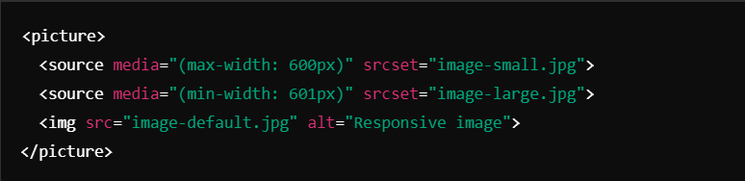
Można serwować różne obrazy w zależności od urządzenia użytkownika (np. mniejsze obrazy dla telefonów, większe dla desktopów).
Przykład kodu:

Slide 37
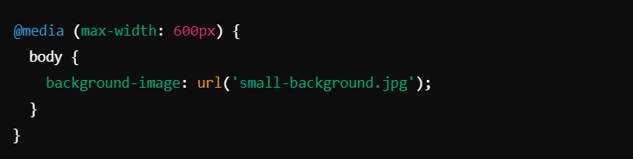
CSS background-image:
Można używać różnych obrazów tła w zależności od rozdzielczości ekranu.
Przykład kodu:

